Slide 1

Android alapú szoftverfejlesztés Java nyelven Football Contest Creator
Mérnökinformatikus BSc
Önálló laboratórium
2018/2019 2. félév
Készítette: Tóth László
Konzulens: Pomázi Krisztián

Slide 2
Motivációk és Célok
Futball témájú videójátékok (FIFA, PES, stb.)
Szabadban és teremben szervezett futball tornák
A nyilvántartás igénye
Androidos applikáció események szervezéséhez
Bajnokságok
Egyenes kieséses tornák
Eredmények és csapat statisztikák adminisztrálása, nyilvántartása

Slide 3
Projekt ismertető
Csapatok felvétele név szerint
Tornák létrehozása:
Név
Típus
Bajnokság
Egyenes kieséses
Körök száma
Egy meccses
Oda-visszavágós
Több meccses (bajnokságnál)
Résztvevő csapatok
Meccsek létrehozása
típus, körök, csapatok száma alapján
selejtezők szervezése
Kedvencek felvétele
Statisztika megjelenítése
kördiagram csapatoknak (Gy/D/V)
tabella tornáknak (színkódokkal)
Jegyzettömb megjegyzéseknek

Slide 4
Felhasznált technológiák
Tesztelés Androidos mobilon
valós eszköz előnye
Room Persistence Library (adatbázis kezelése)
absztrakciós réteg SQLite felett
Android Debug Database (adatbázis ellenőrzése)
böngészőből megfigyelhető tartalom
LiveData (tartalom frissítése)
képernyőn megjelenő listák folyamatos aktualizálása
MPAndroidChart (kördiagram rajzolása)

Slide 5
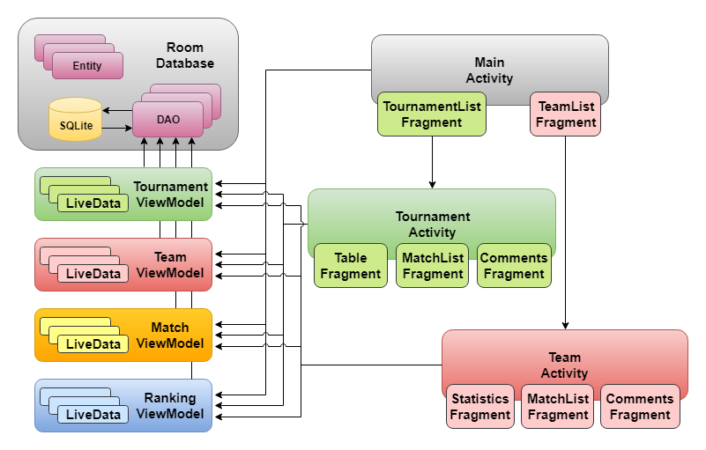
Projekt szerkezet
MVVM (Model-View-ViewModel) mintára törekvés
Activity-k és Fragment-ek a ViewModel-eken keresztül kommunikálnak az adatbázissal
ViewModel hasznossága
túléli a konfigurációs változásokat (pl. forgatás problémája)

Slide 6
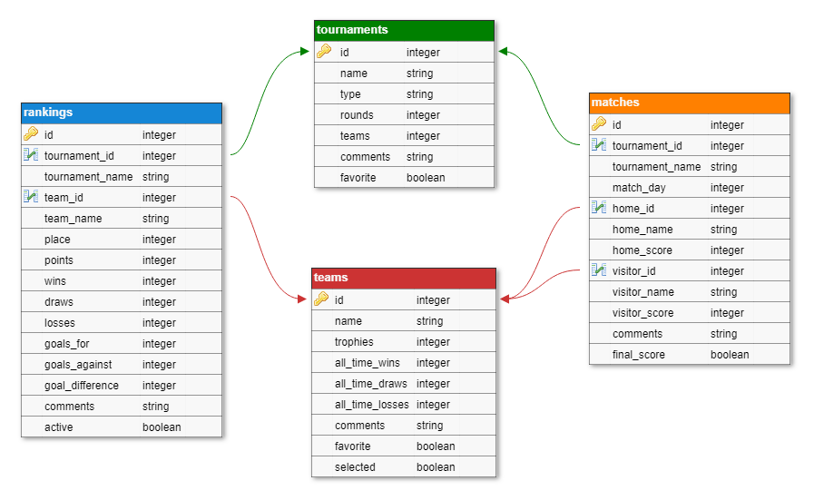
Adatbázis
Azonosítók (id) generálása (Room)
Csapatoknál és helyezéseknél statisztikához szükséges attribútumok
Lekérdezések DAO-kon (Data Access Object) keresztül (LiveData-ba csomagolás)

Slide 7
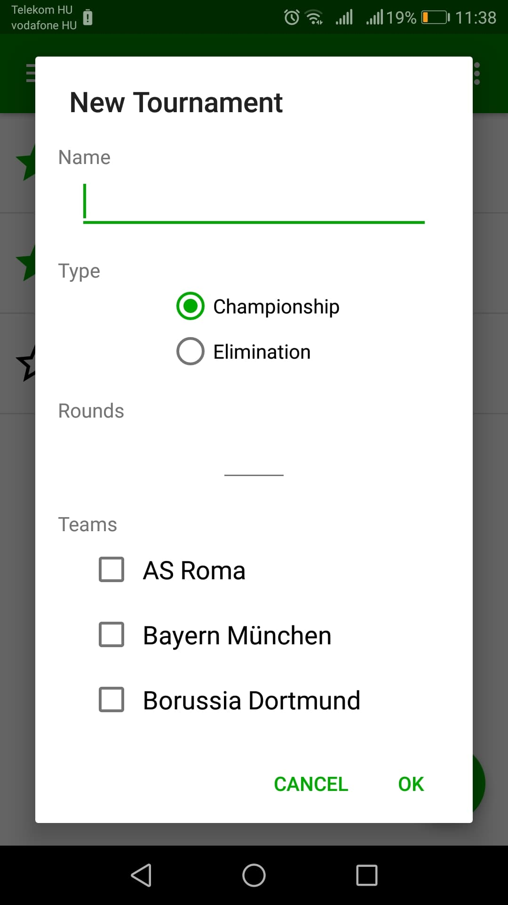
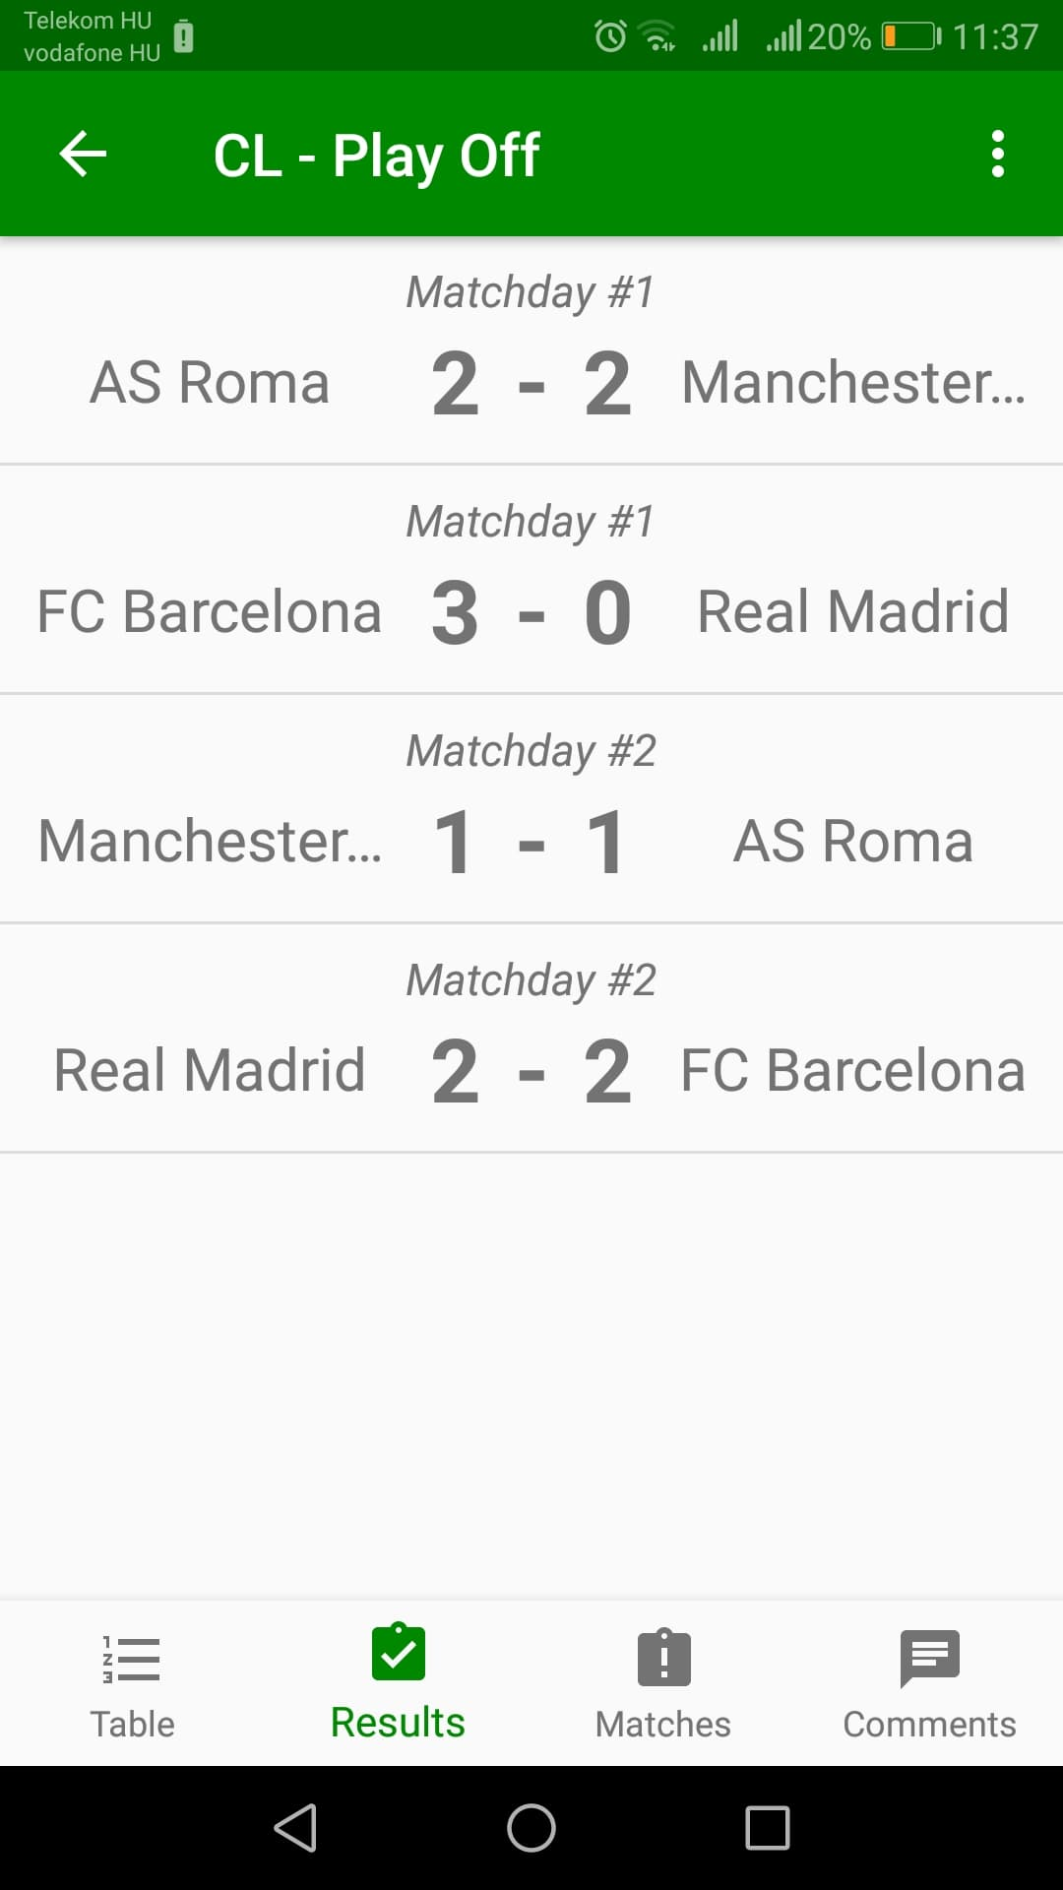
Megvalósított funkciók 1.
Új torna felvétele után meccsek generálása
Típus, körök száma, résztvevő csapatok száma befolyásolja
Bajnokság esetében minden csapatot minden csapattal összepárosít, majd meccsnapokat hoz létre
Egyenes kieséses tornánál figyeli a selejtezők lehetőségét
Formula 2 hatványainak figyelembevételével
Meccsnapok létrehozásánál ügyel arra, hogy egy napon egy csapat csak egyszer játsszon
Nehézség: több lista nyilvántartása, amelyekkel összeszedi egy játéknapra azokat a meccseket, amelyeket különböző csapatok játszanak

Slide 8
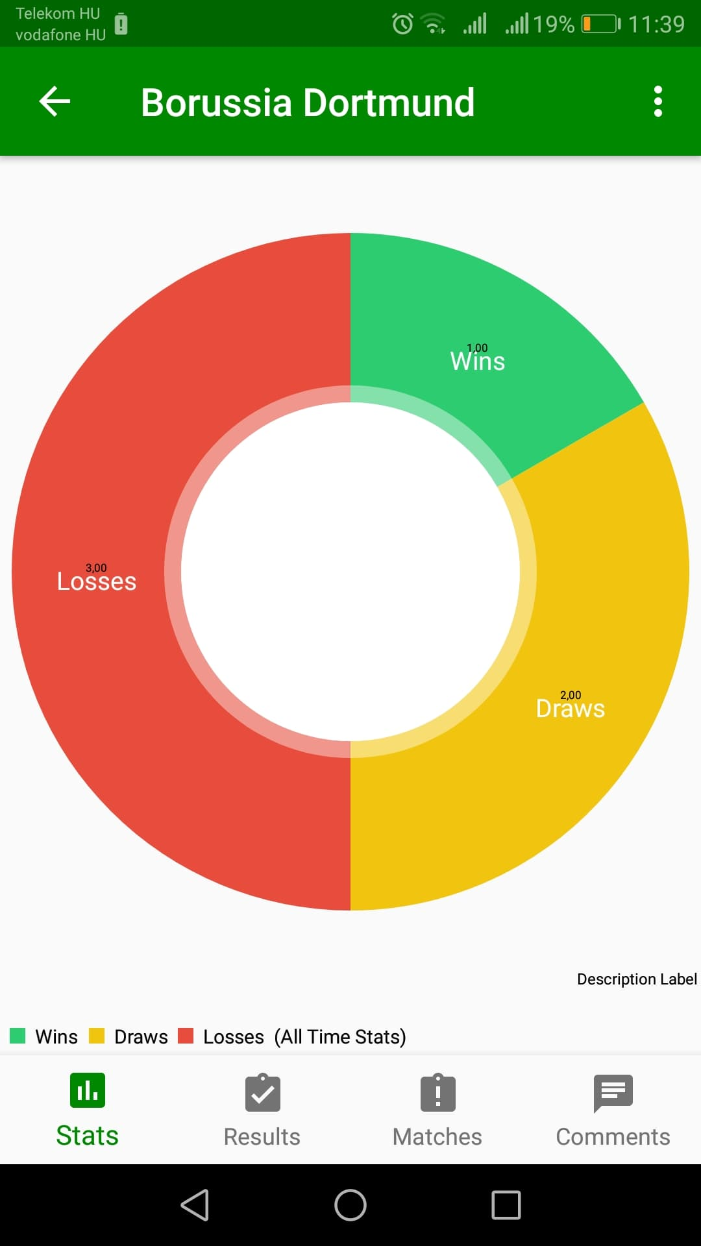
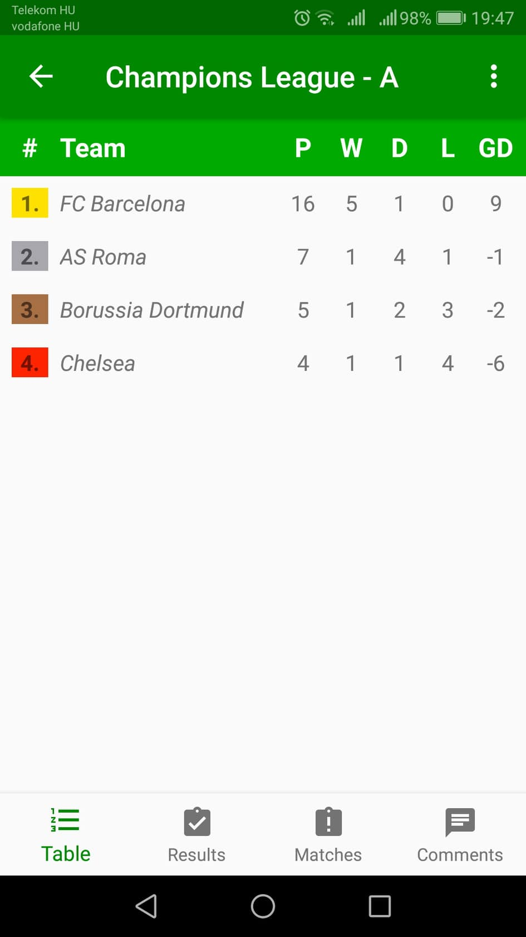
Megvalósított funkciók 2.
Statisztikák létrehozása
Csapatoknál kördiagram
Tornáknál tabella
Meccsek végleges eredménye határozza meg
teams és rankings táblák rekordjainak frissítése
Adatbázis karbantartása
AsyncTask-okkal történő adatbázis kezelés
UI szál nem alkalmas (befagyás), háttérszálon kell
Nehézség: esetek, amelyeknél egy művelet eredményére van szükség egy másik művelet elvégzéséhez

Slide 9
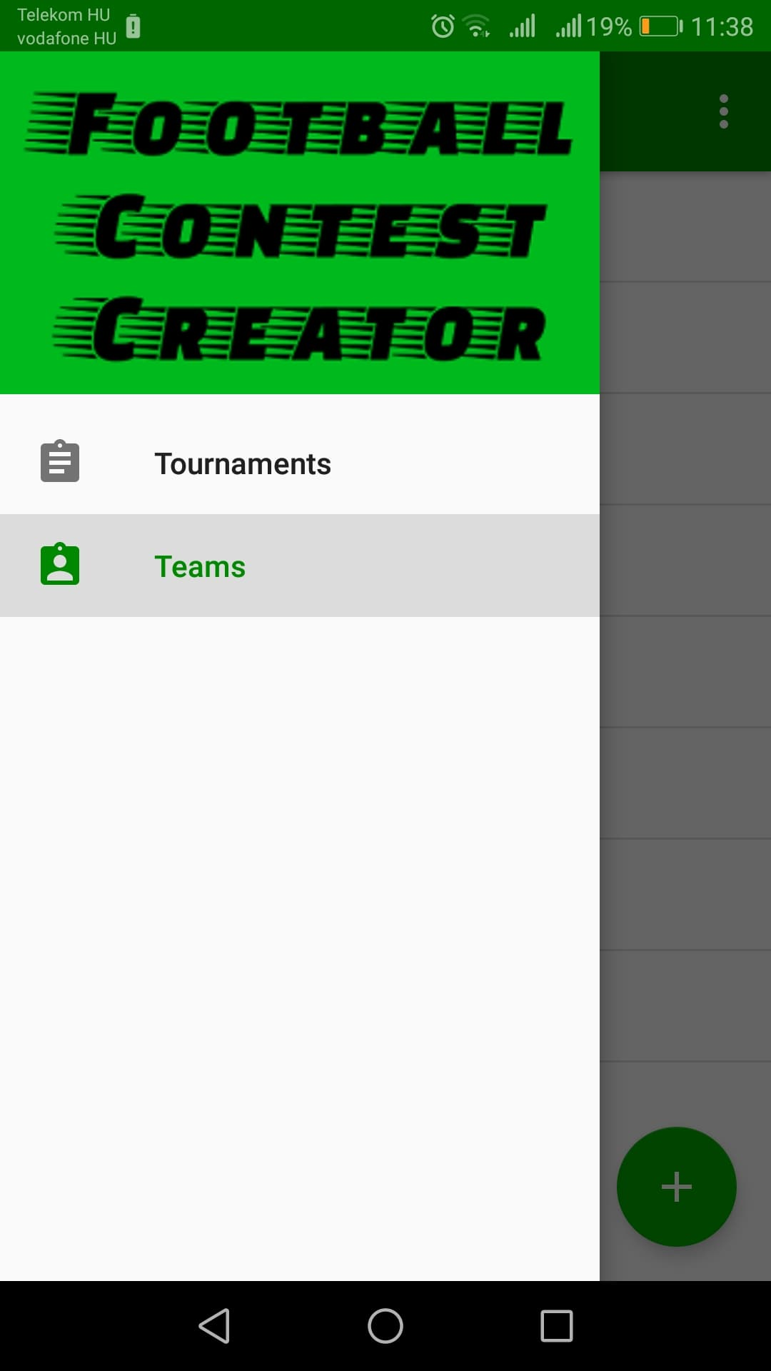
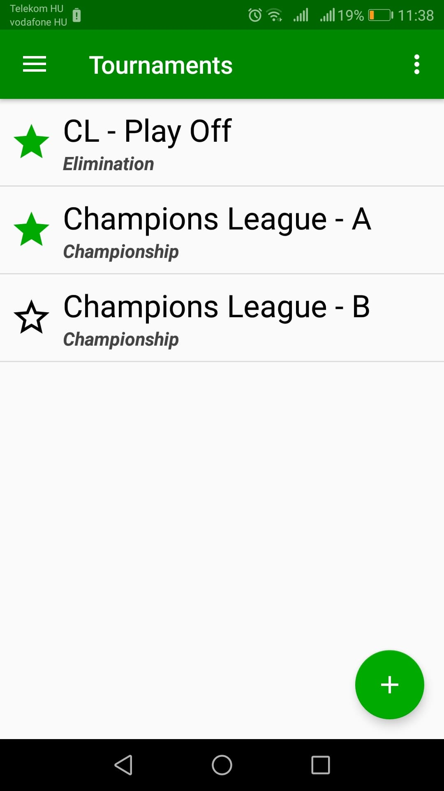
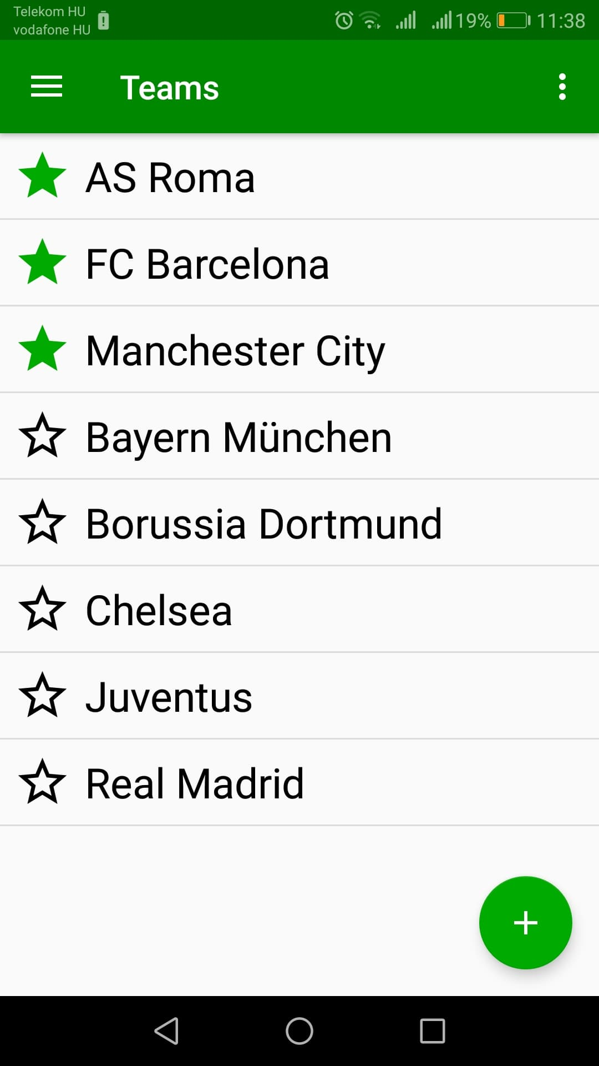
Megvalósított funkciók 3.
Navigation Drawer létrehozása Main Activity-ben
Két menüponttal a két listához
Bottom Navigation View létrehozása a további Activity-kben
Négy menüponttal (statisztika, eredmények, meccsek, megjegyzések)
Adatbázisból rendezett listák lekérése
Azonnal frissülő listák (kedvenc gombra kattintásnál is)
Megjegyzések hozzáadása
Toast-on keresztül történő gyors értesítések a műveletekről

Slide 10

Jövőbeli tervek
Folytatás szakdolgozatként
Selejtezőknél opció csapatok manuális kiválasztására
Szűrők beállítása meccsekhez (autocomplete kereső)
Facebook-os bejelentkezés és kedvenc eredmények megosztása
Új adatbázis verziónál a már bent lévő adatok migrálása
Új elem felvételénél felhasználóbarát megjelenítés
Személyre szabható felület egyéni igények szerint
Köszönöm a figyelmet!
Kérdések?
(e-mail: totti.930618@gmail.com)

